Slide 1

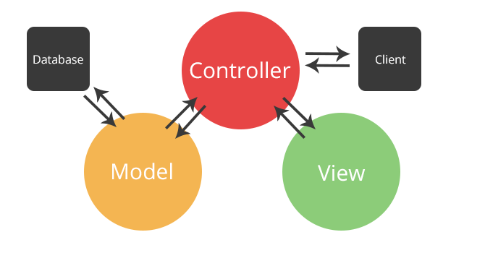

Въведение в MVC
Структура на проекта
Разработка на софтуер
Учителски екип
Обучение за ИТ кариера
https://it-kariera.mon.bg/e-learning/

Slide 2

Съдържание
MVC структура
Модел
Изглед
Контролер

Slide 3
Структура на проекта
Проект ConsoleMVC
Program.cs – главна програма
Model – папка съдържаща класове описващи модели
Views – папка съдържаща класове описващи изгледи
Controllers – папка съдържаща класове описващи контролери

Slide 4
Класът Program
Ще използваме Program класът като входна точка. Тук ще създадем контролера, който ще управлява всичко.
class Program
{
static void Main(string[] args)
{
TipCalculatorController t =
new TipCalculatorController();
}
}

Slide 5
Модел
Съдържа две полета amount (сума) и percent (процент).
Съдържа свойства за тях
Прави изчисленията и управлява данните
Този клас не се интересува от изгледа и контролера

Slide 6
Изглед
Изгледът е клас, в който се описва конкретен потребителски интерфейс
Може да се ползва както за въеждане, така и за извеждане на данни
Може да е свързан с модел (DTO – data transfer object), а може и да не е свързан с модел

Slide 7
Контролер
Свързва изгледа и модела.
Създава инстанция на изгледа
Създава инстанция на модела
Предава данни към изгледа

Slide 8


Какво научихме в този час?
Структурата на MVC проекта е добре да се разпредели в 3 отделни подпапки:
Controllers – съдържаща контролер класовете
Model – съдържаща класовете за моделите
Views – съдържаща изгледите
8

Slide 9
Въведение в MVC. Структура на проекта
https://it-kariera.mon.bg/e-learning/

Slide 10



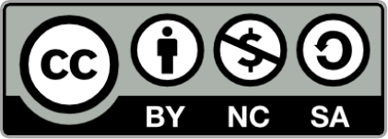
Министерство на образованието и науката (МОН)
Настоящият курс (презентации, примери, задачи, упражнения и др.) е разработен за нуждите на Национална програма "Обучение за ИТ кариера" на МОН за подготовка по професия "Приложен програмист"
Курсът е базиран на учебно съдържание и методика, предоставени от фондация "Софтуерен университет" и се разпространява под свободен лиценз CC-BY-NC-SA

